Slide 1


EuroSkills 2027 Düsseldorf

Slide 2

Was sind die EuroSkills?
Stell dir die EuroSkills als die Europameisterschaft der Berufe vor. Während bei den Olympischen Spielen Athleten um Medaillen kämpfen, treten hier die besten jungen Fachkräfte aus ganz Europa in ihren Handwerks-, Industrie- und Dienstleistungsberufen gegeneinander an – auf absolut höchstem Niveau.
~800 Talente
~50 Disziplinen
150.000 Besucher
aus über 30 europäischen Ländern
vom Handwerk bis zur Cybersicherheit
erwartet in Düsseldorf 2027

Slide 3
Die Berufsfelder im Überblick
Handwerk & Bau
Technik & Industrie
Tischler, Maurer, Fliesenleger, Maler, Landschaftsgärtner
Robotik, Mechatronik, Schweißen, CNC-Fräsen
IT & Kommunikation
Kreative Künste & Mode
Webentwicklung, Cybersicherheit, Netzwerkadministration
Floristik, Grafikdesign, Mode-Technologie
Dienstleistungen
Transport & Logistik
Koch, Restaurant-Service, Hotelrezeption, Pflege
KFZ-Mechatronik, LKW-Technik

Slide 4

QUALIFIKATION
Der Weg in die Nationalmannschaft
Man spaziert nicht einfach hinein – der Weg nach Düsseldorf ist ein echter sportlicher Auswahlprozess.
Nationale Vorentscheide
Beste des Jahrgangs
Altersnachweis 18–25
Intensives Training
Nur die allerbesten Nachwuchskräfte eines Jahrgangs schaffen es in die Berufe-Nationalmannschaft – und werden dann von erfahrenen Experten fast wie Profisportler auf den Wettbewerb vorbereitet.
In Deutschland findet, anders als im europäischen Ausland, kein Vorentscheid über nationalen Skills statt, sondern über die Landesbesten der Kammern.

Slide 5
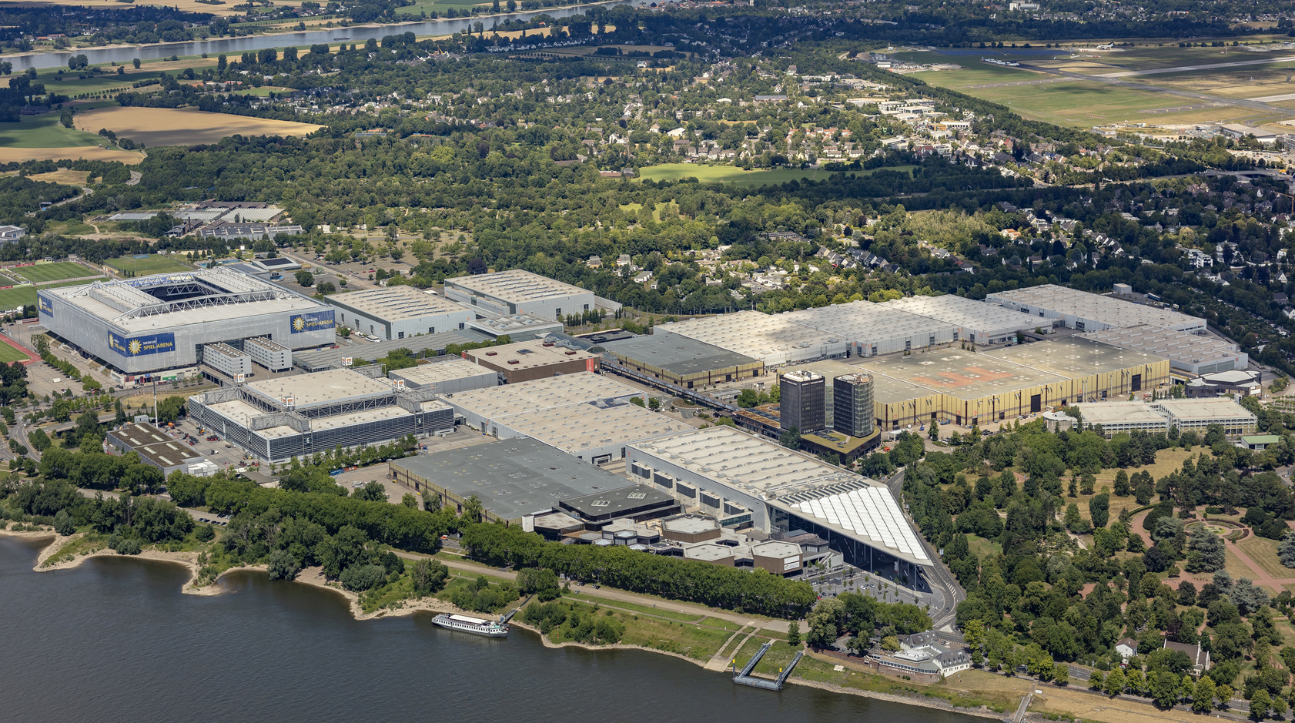
VERANSTALTUNG
Wann & Wo: Düsseldorf 2027
22.–26. September 2027
Fünf Tage voller Wettkämpfe, Live-Demonstrationen und Festival-Atmosphäre auf dem Gelände der Messe Düsseldorf – gemeinsam ausgerichtet von Deutschland und Luxemburg.
Die Talente lösen über drei Wettkampftage hinweg komplexe, praxisnahe Aufgaben unter den Augen von Schiedsrichtern und tausenden Zuschauern. Man kann den Profis direkt über die Schulter schauen.

Slide 6
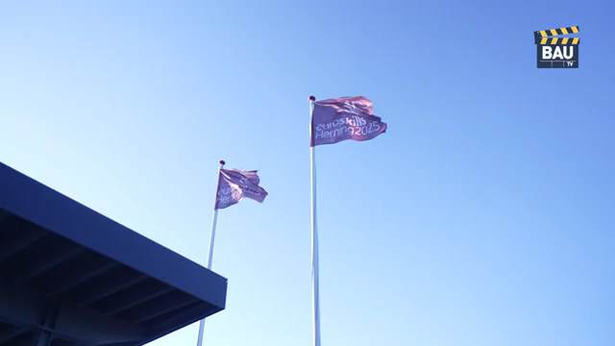
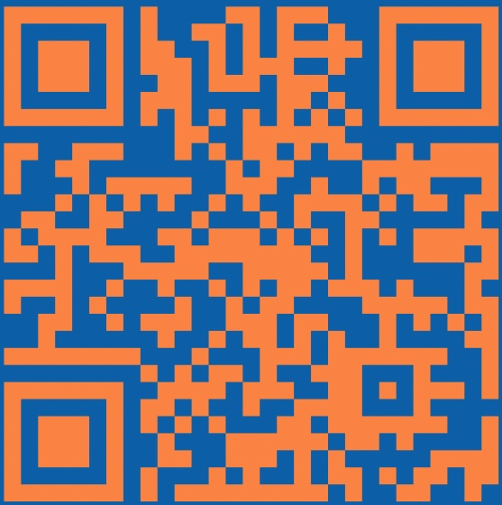
Eindrücke EuroSkills Dänemark 2025
Das Video von Bau TV stammt aus Österreich. Vollständig zu sehen auf Youtube. Einfach QR-Code scannen.

Slide 7
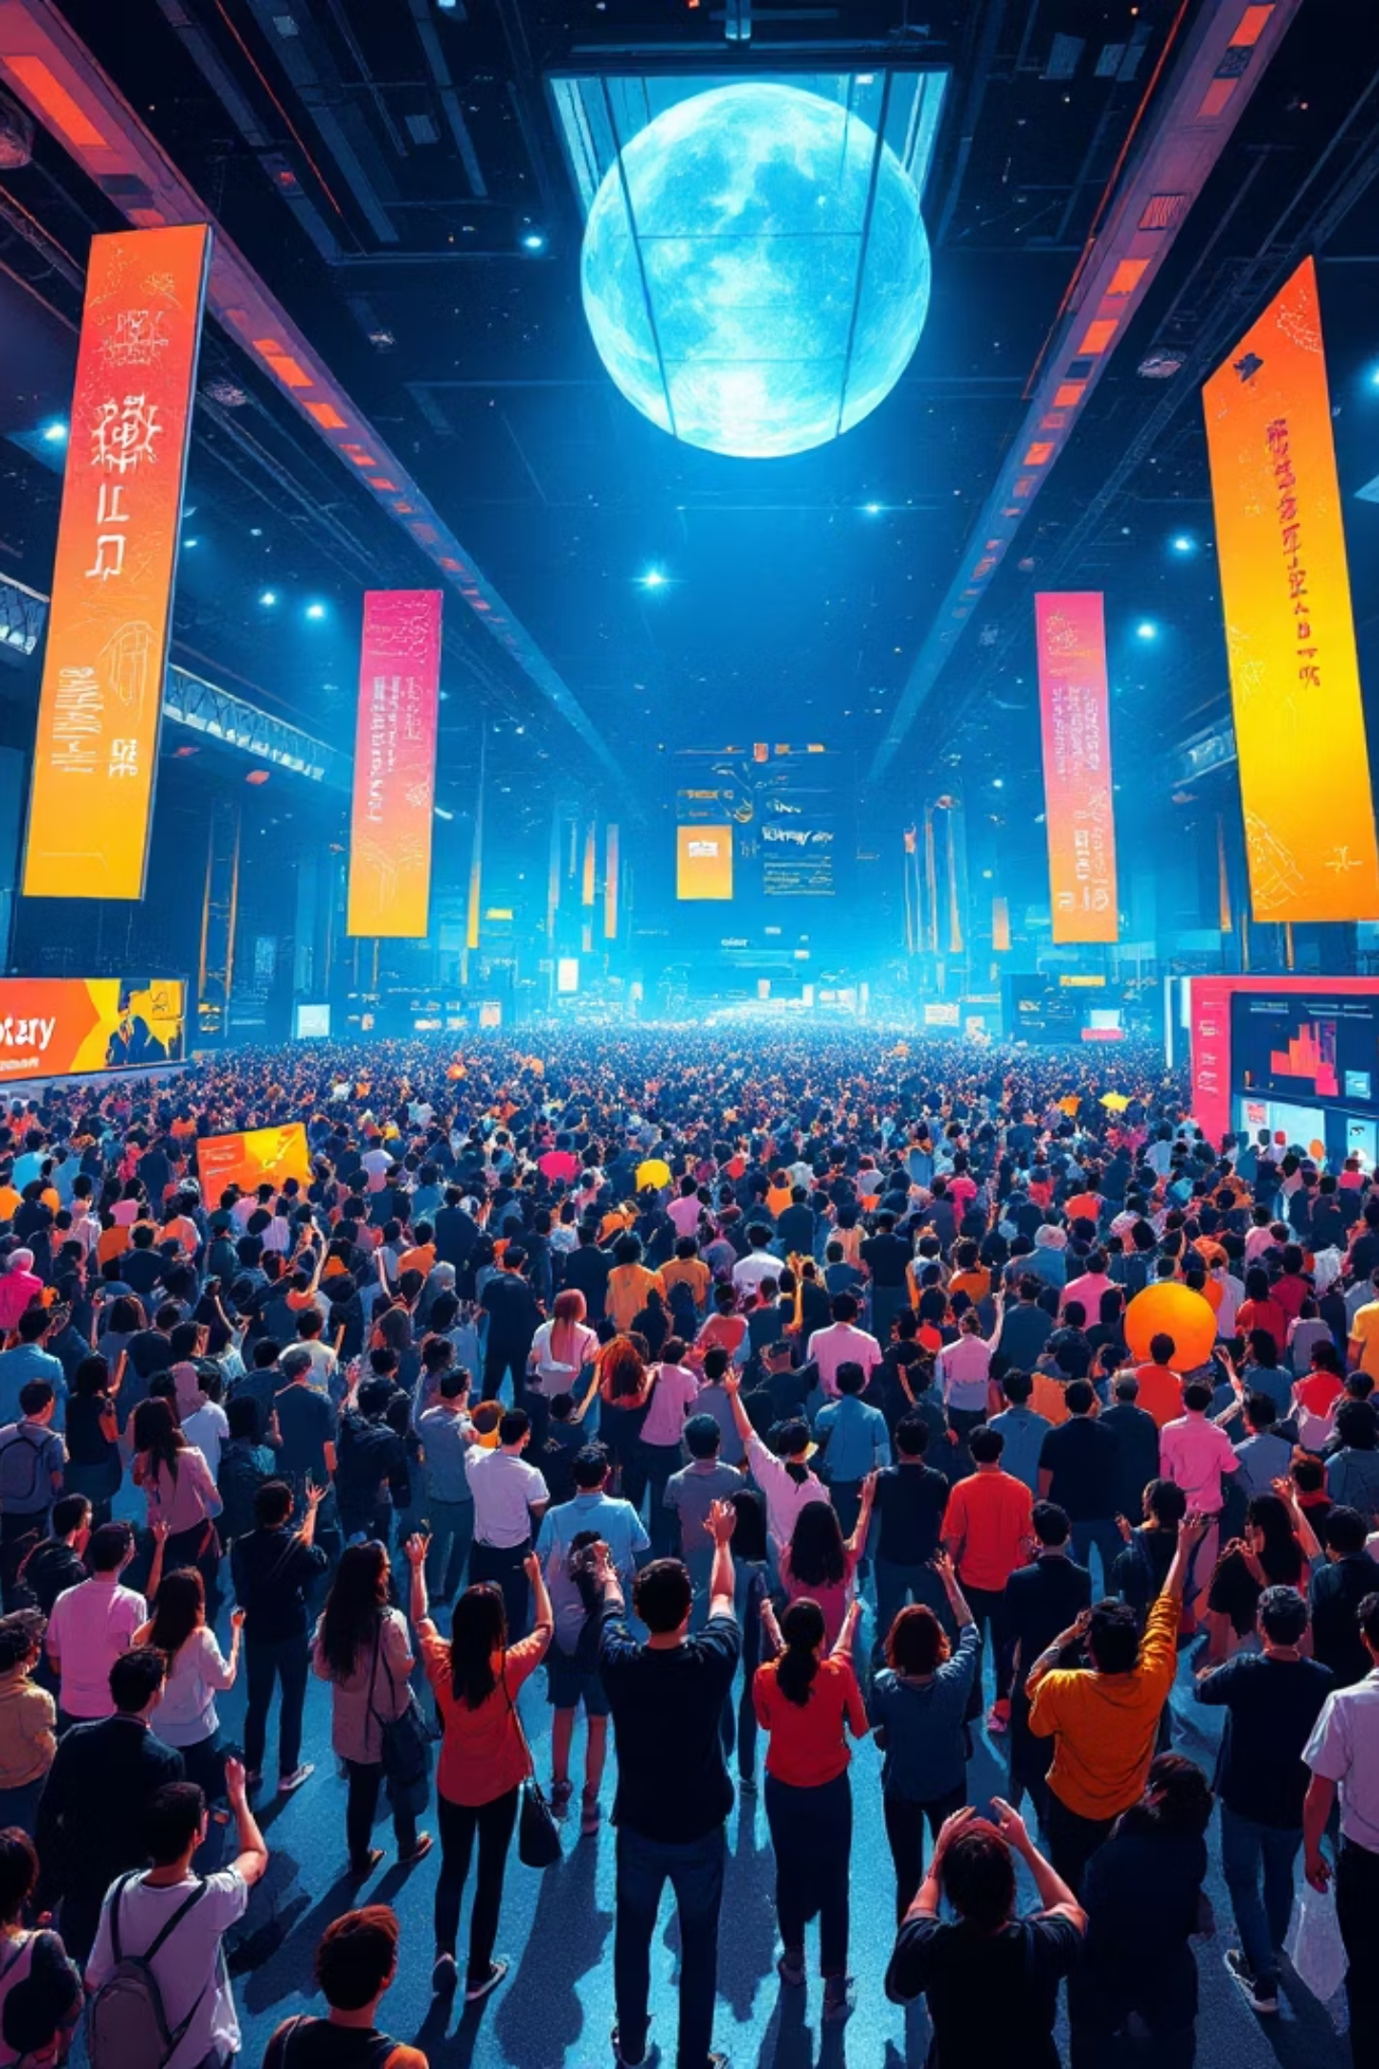
Schülern den Besuch der EuroSkills ermöglichen
Die EuroSkills sind längst mehr als ein Wettbewerb – sie sind ein riesiges Erlebnis-Event. Besucher können live zuschauen, selbst ausprobieren, Berufsbilder hautnah erleben. Ein unvergessliches Erlebnis für Schulklassen und alle, die Berufsbildung neu erleben wollen.
Der Arbeitskreis Werte Bildung Beruf ist dabei ein Paket zu schnüren, mit dem Clubs eine Schulklasse (8-10. Klasse) eine Reise nach Düsseldorf spendieren können. Eine wunderbare Chance, dieses einzigartige Event für den Nachwuchs live erlebbar zu machen..
Wir melden uns zeitnah und hoffen, dass euer Club dabei ist.

Slide 8


Berufsdienstbeauftragte treffen
Der Arbeitskreis Werte Bildung Beruf, der gleichzeitig die Aufgaben eines Ausschusses des Governorrats innerhat, wird am Samstag auf der EuroSkills zu einen Berufsdiensttag einladen.
Zu diesem Berufsdiensttag sind alle interessierten Rotarierinnen und Rotarier aus Deutschland, Österreich der Schweiz und Liechtenstein jetzt schon herzlich eingeladen.
Düsseldorf 2027 – Save the Date: 22. bis 26. September 2027, Messe Düsseldorf. Rund 800 Talente, 50 Berufe, 150.000 Besucher. Sei dabei!

Slide 9
Zusammengefass: Mehr als Gold und Silber!
🏆 Auszeichnung
🌟 Begeisterung
🤝 Vernetzung
Berufliche Ausbildung ist genauso wertvoll wie ein Hochschul-studium. Wer hier antritt, ist kein gewöhnlicher Lehrling – sondern ein Weltklasse-Talent in seinem Fach.
Clubs die Junge Menschen für Ausbildungsberufe begeistern und Vorurteile abbauen
Freundinnen und Freunde die für den Berufsdienst brennen treffen

